Slide 1
Муниципальное бюджетное дошкольное образовательное учреждение детский сад № 398
«Знаки дорожные – помощники надежные!»
Для старшей и подготовительной группы

Slide 2
Актуальность
Детский дорожно-транспортный травматизм является одной из самых болезненных проблем современного общества. Одна из задач нашего дошкольного учреждения: как можно раньше дать детям знания о правилах дорожного движения, активизировать работу по пропаганде правил дорожного движения и безопасного поведения на дорогах среди родителей. Именно в дошкольном возрасте закладывается фундамент жизненных ориентировок в окружающем, и всё, что ребёнок усвоит в детском саду, прочно останется у него навсегда. Знание и соблюдение Правил дорожного движения поможет сформировать безопасное поведение детей на дорогах.

Slide 3
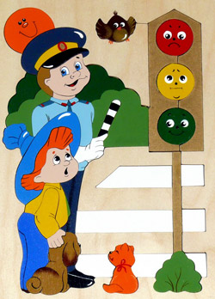
Цель:
Формирование безопасного поведения у детей старшего дошкольного возраста через ознакомление со знаками дорожного движения.

Slide 4
1. Расширять представления детей об окружающей дорожной среде и правилах дорожного поведения. 2. Познакомить детей со значением дорожных знаков, научить понимать их схематическое изображение для правильной ориентации на улицах и дорогах. 3. Развивать способность практически применять полученные знания в дорожно-транспортной среде. 4. Воспитывать дисциплинированность и сознательное выполнение Правил дорожного движения, культуру поведения в дорожно-транспортном процессе.
Задачи:

Slide 5
Сроки реализации
с 20 марта 2017 по
25 марта 2017
Тип: групповой, познавательно-творческий (кратковременный)
Участники проекта: дети старшей и подготоительной группы, педагоги, родители

Slide 6
Основные направления работы
Работа с детьми
НОД
(здоровье, познание, безопасность, социализация, кругозор, художественное творчество)
Сюжетно-ролевые и дидактические игры
Праздники и
развлечения
Создание маршрутных листов, изготовление макета
Целевые прогулки и экскурсии
Встреча с сотрудником ГИБДД

Slide 7
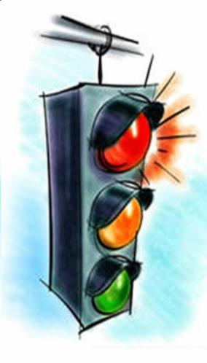
Работа с родителями
Совместная деятельность детей и родителей в ДОУ
Развлечения и праздники
Участие в конкурсах рисунков, выставках.
Совместная деятельность детей и родителей в семье
Чтение художественной литературы
Изготовление поделок, книжек, схем-маршрутов и т.п.
Совместные прогулки по поселку, к перекрестку
Просмотр детских передач
Просветительская деятельность родителей в ДОУ
Библиотека для родителей по ПДД
Анкетирование родителей
Рекомендации; консультации
Родительские собрания

Slide 8
Художественная литература
для чтения детям;

Slide 9
Создание предметно-развивающей среды в группе
Перспективное планирование работы.

Slide 10
«Зачем нужны дорожные знаки»
«Опасные ситуации и их предупреждение»
Беседы с детьми:
«Какие бывают знаки?»
«О правилах пешехода»
«Правила поведения в общественном транспорте»
«Какие дорожные знаки встречаются тебе по дороге в детский сад»
«Как работают водители»

Slide 11
Непосредственно образовательная деятельность
«Дорожные знаки»;
«Школа пешеходных наук»;
«Светофор. Регулируемый перекресток»

Slide 12
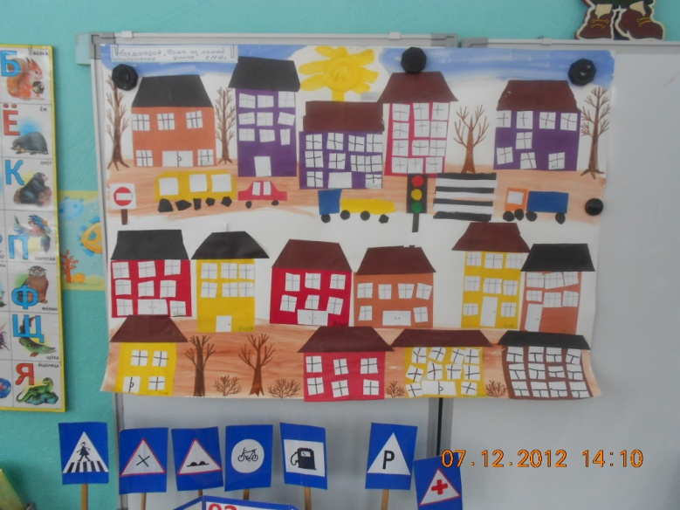
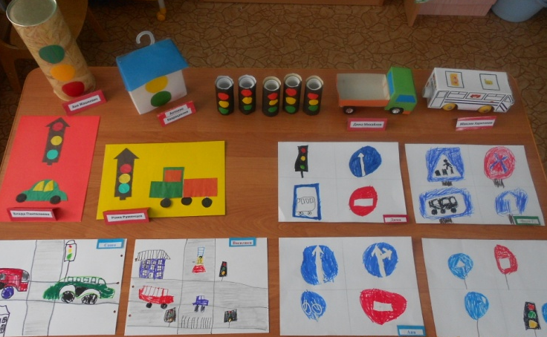
Художественное творчество
«Нарисуй дорожный знак»;
«Моя улица»;
«Перекресток»;
«Светофор» - аппликация;
«Перекресток», «Транспорт» - конструирование;
«Дорога» - конструирование.

Slide 13
Составление маршрутных листов:
Изготовление макета:

Slide 14
Чтение художественной литературы:
Усачев А. «Правила дорожного движения»;
Сапотницкая Н.П. «Правила маленького пешехода»;
Аксаментова Е. «Книга для мальчиков»;
Носов Н. «Автомобиль»;
Пляцковский М. «Светофор»;
Михалков С. «Светофор», «Скверная история»;
Пишумов Я. «Азбука города», «Просто это знак такой…», «Постовой», «Продуктовая машина».

Slide 15
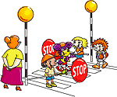
Игры
Дидактические игры:
Сюжетно-ролевые игры:
«Правила дорожного движения»
«Найди отличие?»
«Что не так»
«Трудные виражи»
«Дорожные знаки»
«Дорожная азбука».
«Инспектор ГИБДД и водители»;
«Перекресток»;
«Автомобилисты».

Slide 16
Совместные мероприятия с детьми
КВН
Проведение экскурсии

Slide 17
Пропаганда знаний о безопасном поведении на дороге среди родителей:
Консультации:
Папки передвижки:
«Родителям о правилах дорожного движения»;
«Легко ли научить ребенка правильно вести себя на дороге».
«Рекомендации в помощь родителям по правилам дорожного движения»;
«Рекомендации по формированию навыков поведения на улице»;
«Рекомендации по обучению детей ПДД»;
«Правила безопасности на дороге»;
«Безопасность дорожного движения»;
«Предупреждение детского дорожно-транспортного травматизма».

Slide 18
Музыкальный досуг по ПДД с участием сотрудника ГИБДД
Выступление инспектора ГИБДД

Slide 19
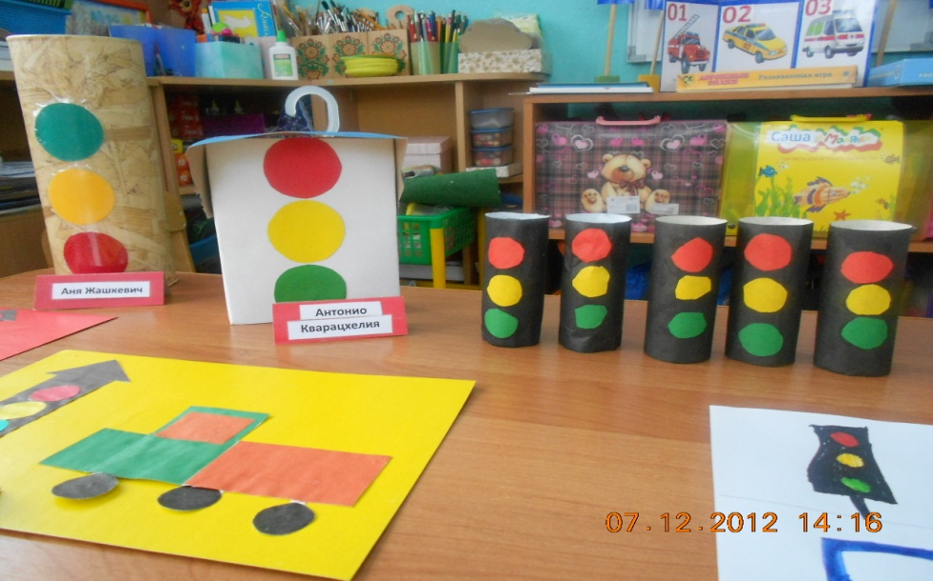
Оформление выставки «Юный пешеход!»

Slide 20
Подведение итогов проектной деятельности
В ходе реализации проекта
«Знаки дорожные – помощники надежные»
мы обогатили знания и опыт детей, создали необходимые условия в группе для предупреждения детского травматизма на дорогах, повысили уровень компетентности родителей в обеспечении безопасной жизнедеятельности детей.

Slide 21
Спасибо за внимание !

